Slide 1
Power Point
Shoter Life 2
PPG
Ver el reverso
+15
Teen
Todos los derechos Reservados

Slide 2
Players
1
Control
La aventura vuelve una vez mas con mas
Acción! y sangre!
Type
Jack
Nuevo Gameplay
Nueva Historia
Nuevas Graficas
Nuevas Armas
Balas X 40
Tesoros
Mapa
Salir
Estado de vitalidad y
Equipo de armas
El suspenso en primera
Persona!
Ver el reverso
PPG
Solo para PP
By MasterHero10000
Jugar

Slide 3
M
G
P
O
MasterHero10000 Games
Producciones Presenta

Slide 4
Shoter Life 2
Nueva partida
Perfil
Instrucciones
Cerrar Juego
Todos los derechos reservados

Slide 5
Perfil 2
Completado:00%
Rango:E
Atrás

Slide 6
Seguro que quieres Crear
Una Partida?
Si
No

Slide 7
Cargando…
Graficas
Animaciones
Sonidos

Slide 8
5 años tarde
Jack un policía novato
Vigilaba las calles de
San Jorge city
Pero después algo paso

Slide 9
Jack:Debo ir a patrullar
Jack:Eso lo puso mi jefe secre mucho
Jack
Policía
terco
pero
muy
fuerte
Inventario

Slide 10
Jack:Mmm un reloj de arena
Inventario

Slide 11
Jack:Mmm un reloj de arena
Inventario

Slide 12
H
O
T
E
L
Estación de Policía
Que paso aquí?
Quien eres?
Soy el que te matara!
xoxoz
Seguir
Acto 1-Vengansa

Slide 13
H
O
T
E
L
Estación de Policía
Veámoslo ya!
Ok si eso deseas!
xoxoz
Seguir
Acto 1-Vengansa

Slide 14
Jack 100/100 hp
Hp100/100
Inventario

Slide 15
Jack 100/100 hp
Hp75/100
Inventario

Slide 16
Jack 100/100 hp
Hp50/100
Inventario

Slide 17
Jack 100/100 hp
Hp25/100
Inventario

Slide 18
H
O
T
E
L
Estación de Policía
Ja no me agás matarte llamare una ambulancia
Animal no podrás!
xoxoz
Seguir
Acto 1-Vengansa

Slide 19
Queeeeeee?
Aaahh!!
Seguir

Slide 20
GAME OVER
Demo terminada
Espera la versión full
Salir

Slide 21
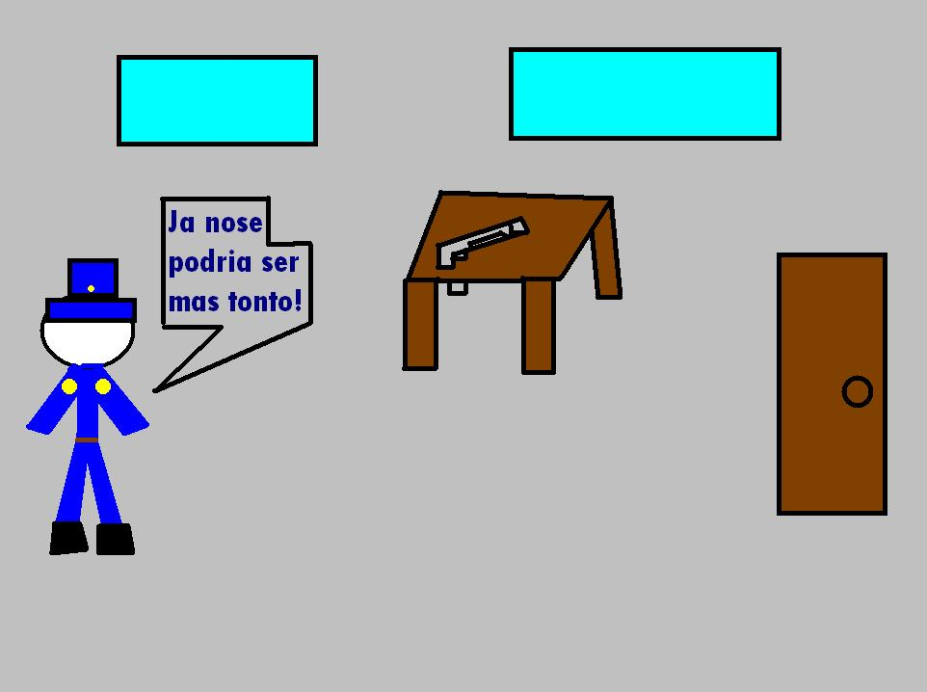
Acto2-El escape

Slide 22
Nivel 2
Enemy:100%
X 25
100%

Slide 23
Mision:Fallida
Are You dead
Reintentar?

Slide 24
Nivel 2
Enemy:75%
X 24
100%

Slide 25
Mision:Fallida
Are You dead
Reintentar?

Slide 26
Nivel 2
Enemy:50%
X 23
100%

Slide 27
Mision:Fallida
Are You dead
Reintentar?

Slide 28
Nivel 2
Enemy:25%
X 22
100%

Slide 29
Mision:Fallida
Are You dead
Reintentar?

Slide 30
Nivel 2
Enemy2:100%
X 21
100%

Slide 31
Mision:Fallida
Are You dead
Reintentar?

Slide 32
Nivel 2
Enemy2:75%
X 20
100%

Slide 33
Mision:Fallida
Are You dead
Reintentar?

Slide 34
Nivel 2
Enemy2:50%
X 19
100%

Slide 35
Mision:Fallida
Are You dead
Reintentar?

Slide 36
Nivel 2
Enemy2:25%
X 18
100%

Slide 37
Mision:Fallida
Are You dead
Reintentar?

Slide 38
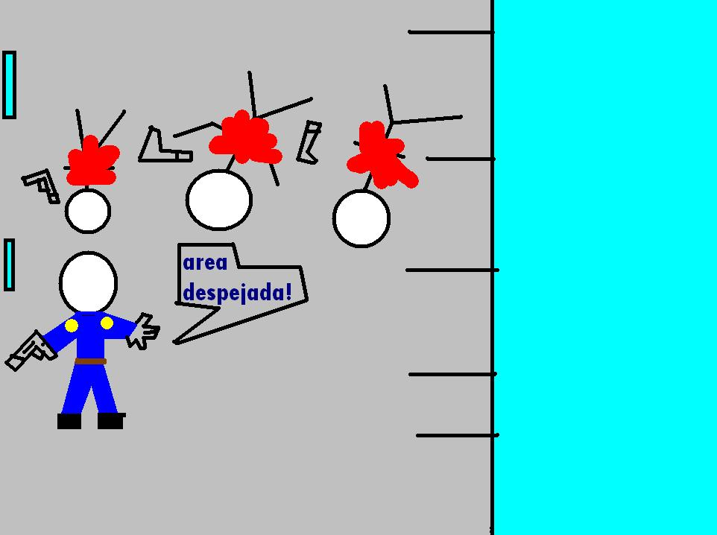
Listo! Para pelear

Slide 39
Nivel 2
Enemy3:100%
X 17
100%

Slide 40
Mision:Fallida
Are You dead
Reintentar?

Slide 41
Nivel 2
Enemy3:75%
X 16
100%

Slide 42
Mision:Fallida
Are You dead
Reintentar?

Slide 43
Nivel 2
Enemy3:50%
X 15
100%

Slide 44
Mision:Fallida
Are You dead
Reintentar?

Slide 45
Nivel 2
Enemy3:25%
X 14
100%

Slide 46
Mision:Fallida
Are You dead
Reintentar?

Slide 47
Nivel 2
Enemy4:100%
X 13
100%

Slide 48
Mision:Fallida
Are You dead
Reintentar?

Slide 49
Nivel 2
Enemy4:75%
X 12
100%

Slide 50
Mision:Fallida
Are You dead
Reintentar?

Slide 51
Nivel 2
Enemy4:50%
X 11
100%

Slide 52
Mision:Fallida
Are You dead
Reintentar?

Slide 53
Nivel 2
Enemy4:25%
X 10
100%

Slide 54
Mision:Fallida
Are You dead
Reintentar?

Slide 55
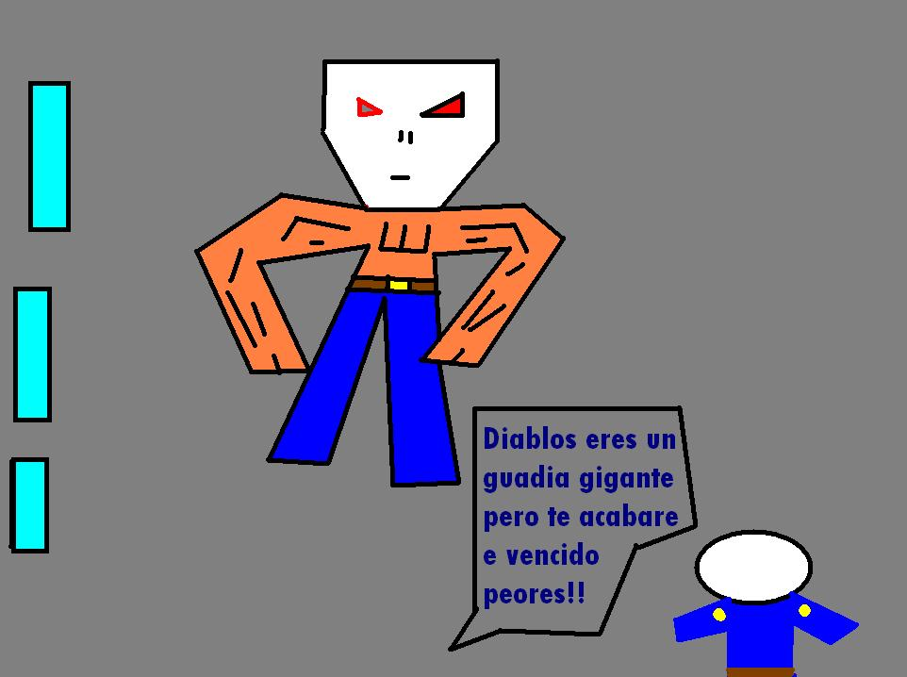
Listo! Para pelear

Slide 56
Nivel 2
Boss:200%
X 9
100%

Slide 57
Mision:Fallida
Are You dead
Reintentar?

Slide 58
Nivel 2
Boss:175%
X 8
100%

Slide 59
Mision:Fallida
Are You dead
Reintentar?

Slide 60
Nivel 2
Boss:150%
X 7
100%

Slide 61
Mision:Fallida
Are You dead
Reintentar?

Slide 62
Nivel 2
Boss:125%
X 6
100%

Slide 63
Mision:Fallida
Are You dead
Reintentar?

Slide 64
Nivel 2
Boss:100%
X 5
100%

Slide 65
Mision:Fallida
Are You dead
Reintentar?

Slide 66
Nivel 2
Boss:125%
El jefe se recupero!
X 4
100%

Slide 67
Mision:Fallida
You Are dead
Reintentar?

Slide 68
Nivel 2
Boss:100%
X 3
Precaución!!!
100%

Slide 69
Mision:Fallida
You Are dead
Reintentar?

Slide 70
Nivel 2
Boss:75%
X 2
Precaución!!!
100%

Slide 71
Mision:Fallida
You Are dead
Reintentar?

Slide 72
Nivel 2
Boss:50%
X 1
Precaución!!!
100%

Slide 73
Mision:Fallida
You Are dead
Reintentar?

Slide 74
Nivel 2
Boss:25%
X 0
Recarga!!!
100%

Slide 75
Mision:Fallida
You Are dead
Reintentar?

Slide 76
Nivel 2
Boss:Dead
Continuar
X 10

Slide 77
Nivel 2
Boss:Dead
Score:6800
Boss:6990
Nivel:SS
Total:13790
continuar
X 10

Slide 78
continuar
Desblockeaste Escopeta!
Podrás usarla cuando
no tengas munición

Slide 79
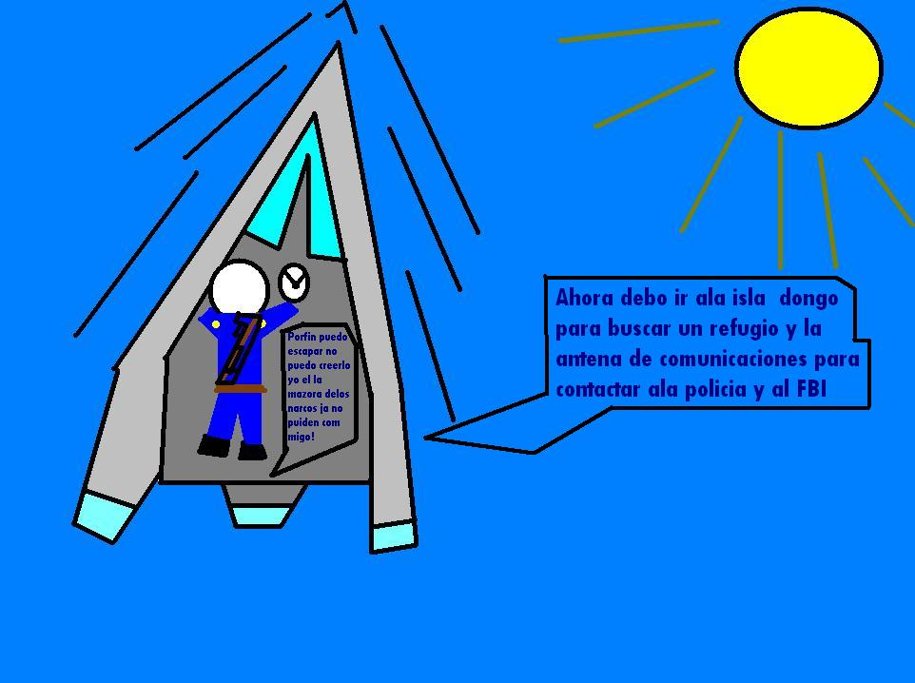

Slide 80
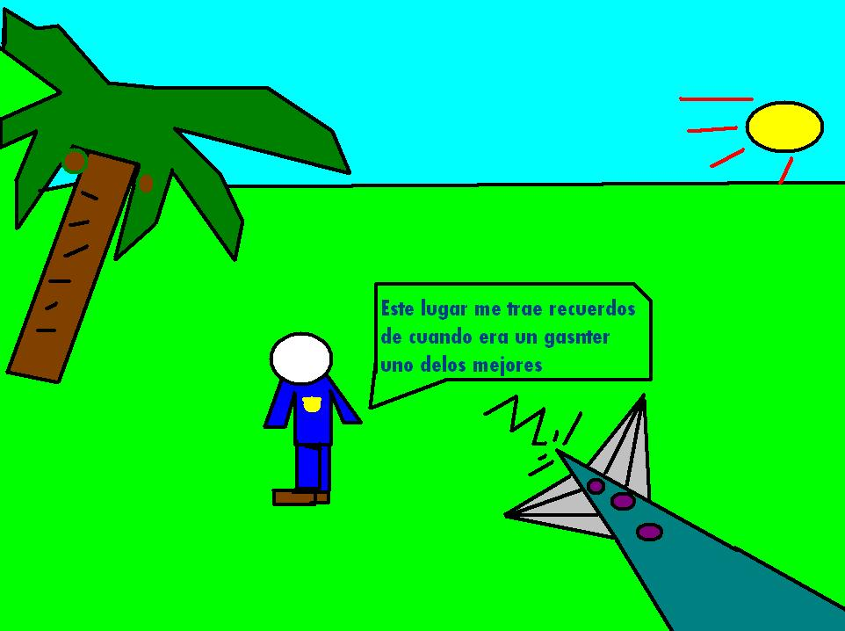
Acto3:Vengansa

Slide 81
Esta es la antena de comunicaciones
Pero donde esta el cuarto de control?
Has click en algún objeto para interactuar
No hay nada que pueda hacer con una palma

Slide 83
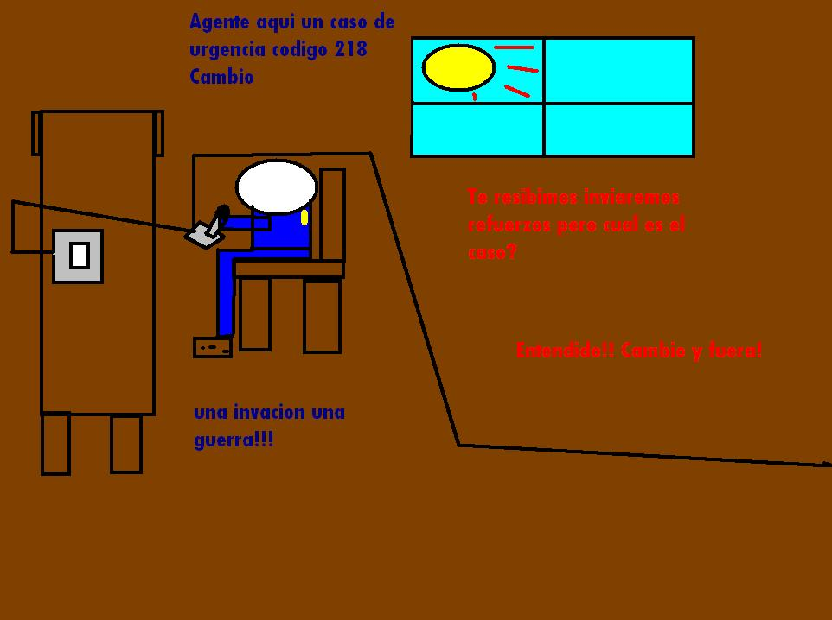

Slide 89
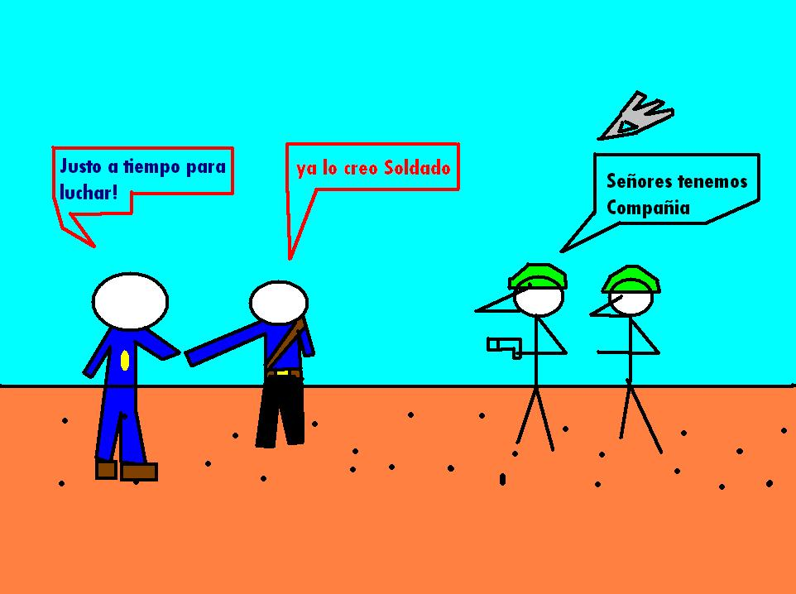

Slide 90
Nivel 3
Enemy:100%
X 10
100%

Slide 91
Mision:Fallida
You Are dead
Reintentar?

Slide 92
Nivel 3
Enemy:75%
X 9
100%

Slide 93
Mision:Fallida
You Are dead
Reintentar?

Slide 94
Nivel 3
Enemy:50%
X 8
100%

Slide 95
Mision:Fallida
You Are dead
Reintentar?

Slide 96
Nivel 3
Enemy:25%
X 7
100%

Slide 97
Mision:Fallida
You Are dead
Reintentar?

Slide 98
Nivel 3
Enemy2:100%
X 6
100%

Slide 99
Mision:Fallida
You Are dead
Reintentar?

Slide 100
Nivel 3
Enemy2:75%
X 5
100%

Slide 101
Mision:Fallida
You Are dead
Reintentar?

Slide 102
Nivel 3
Enemy2:50%
X 4
100%

Slide 103
Mision:Fallida
You Are dead
Reintentar?

Slide 104
Nivel 3
Enemy2:25%
X 3
100%

Slide 105
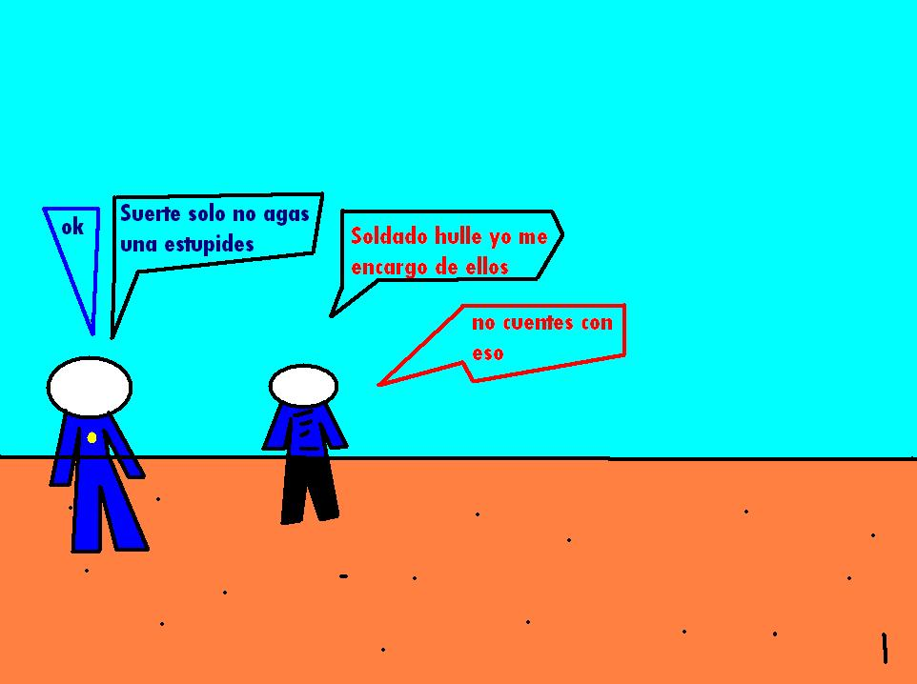

Slide 111
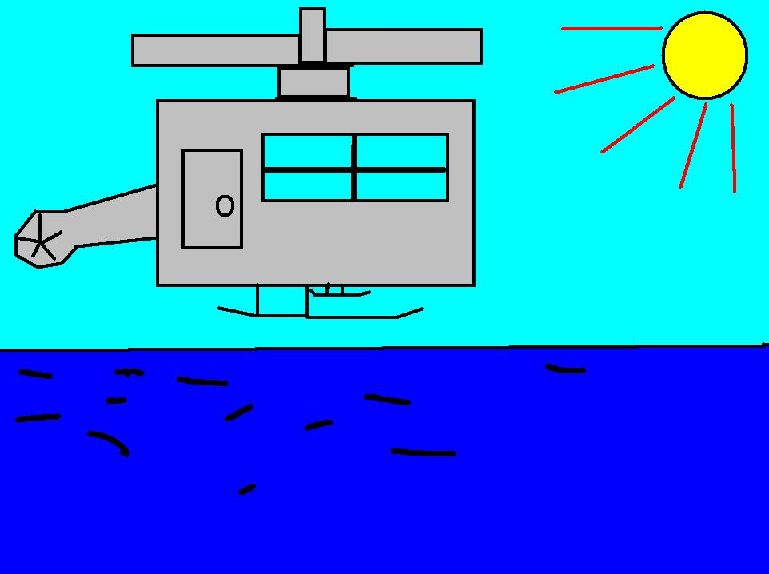

Slide 112
Score
continuar
Score:Enemy:2000
Score:Inteligense:7000
Rango:SS

Slide 113
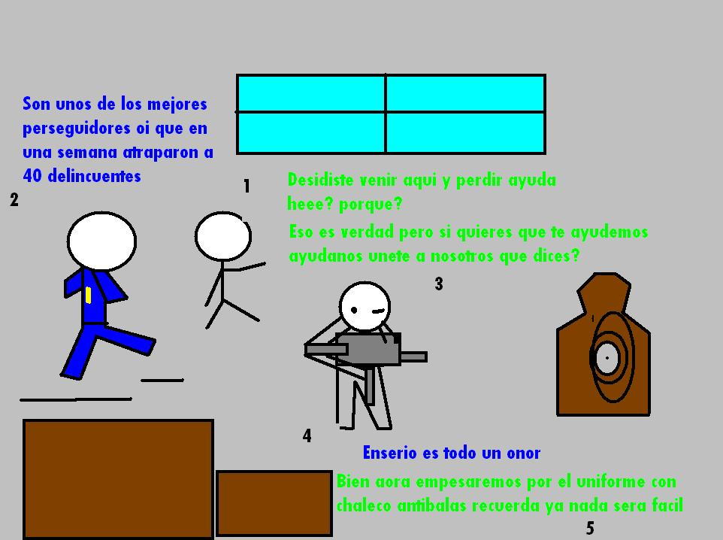
Acto4:Reunion

Slide 114
Hola oí que te nos uniste

Slide 117
Uniformes

Slide 118
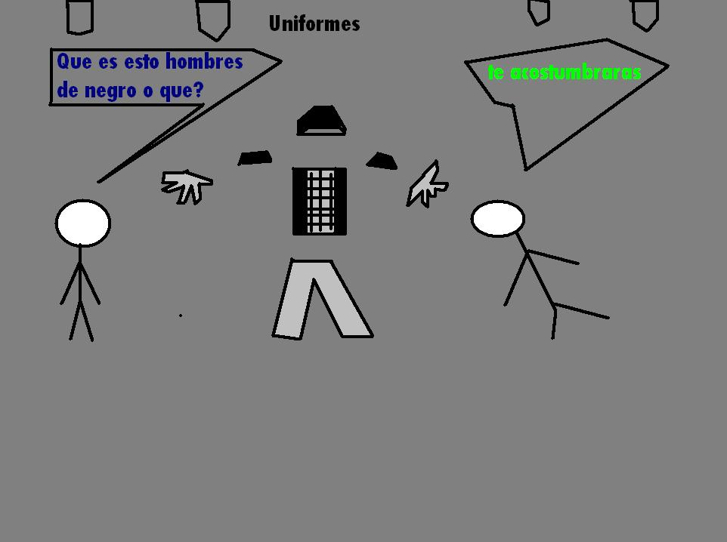

Slide 119
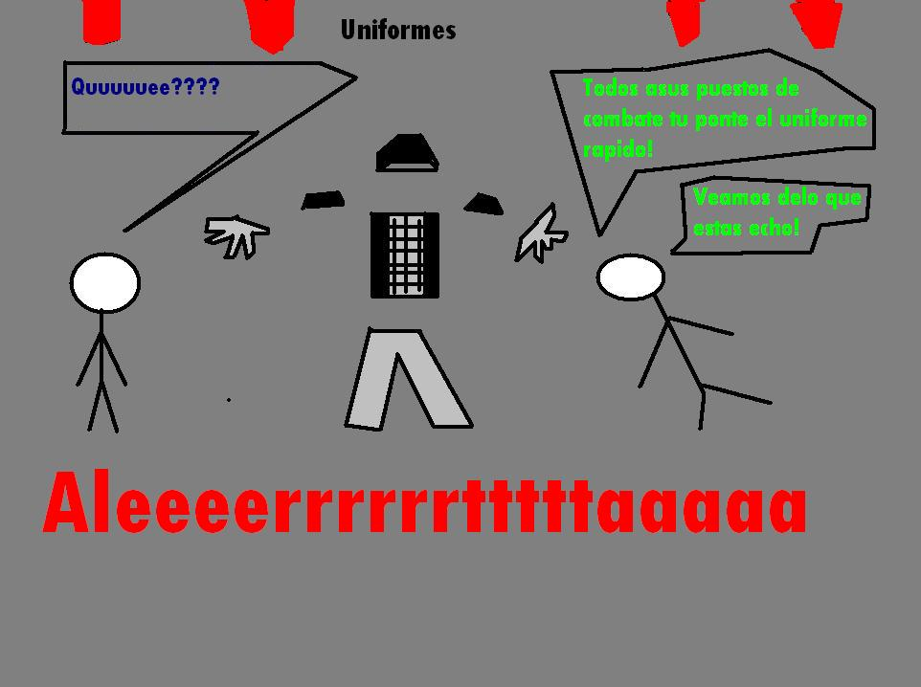

Slide 120
Nivel 4
Enemy:100%
X 18
100%

Slide 121
Mision:Fallida
You Are dead
Reintentar?

Slide 122
Nivel 4
Enemy:50%
X 17
100%

Slide 123
Mision:Fallida
You Are dead
Reintentar?

Slide 124
Nivel 4
Enemy2:100%
X 16
100%

Slide 125
Mision:Fallida
You Are dead
Reintentar?

Slide 126
Nivel 4
Enemy2:50%
X 15
100%

Slide 127
Mision:Fallida
You Are dead
Reintentar?

Slide 128
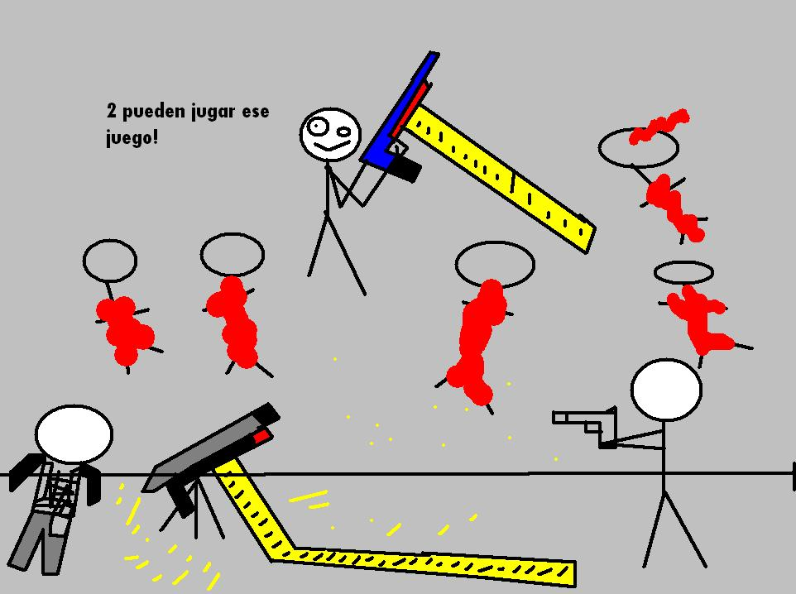
Listo para Luchar!

Slide 129
Nivel 4
Boss:250%
X 15
100%

Slide 130
Mision:Fallida
You Are dead
Reintentar?

Slide 131
Nivel 4
Boss:220%
X 14
100%

Slide 132
Mision:Fallida
You Are dead
Reintentar?

Slide 133
Nivel 4
Boss:190%
X 13
100%

Slide 134
Mision:Fallida
You Are dead
Reintentar?

Slide 135
Nivel 4
Boss:150%
X 12
100%

Slide 136
Mision:Fallida
You Are dead
Reintentar?

Slide 137
Nivel 4
Boss:120%
X 11
100%

Slide 138
Mision:Fallida
You Are dead
Reintentar?

Slide 139
Nivel 4
Boss:90%
X 10
100%

Slide 140
Mision:Fallida
You Are dead
Reintentar?

Slide 141
Nivel 4
Boss:60%
X 9
100%

Slide 142
Mision:Fallida
You Are dead
Reintentar?

Slide 143
Nivel 4
Boss:30%
X 8
100%

Slide 144
Nivel 4
Boss:Dead
Continuar
X 7
100%

Slide 145
Score
Score:ememy:7000
Score:Intelygenci:7000
Soldado:SS
Continuar

Slide 146
Desblockeaste Revólver
Continuar
Este articulo ya esta Equipado!

Slide 147
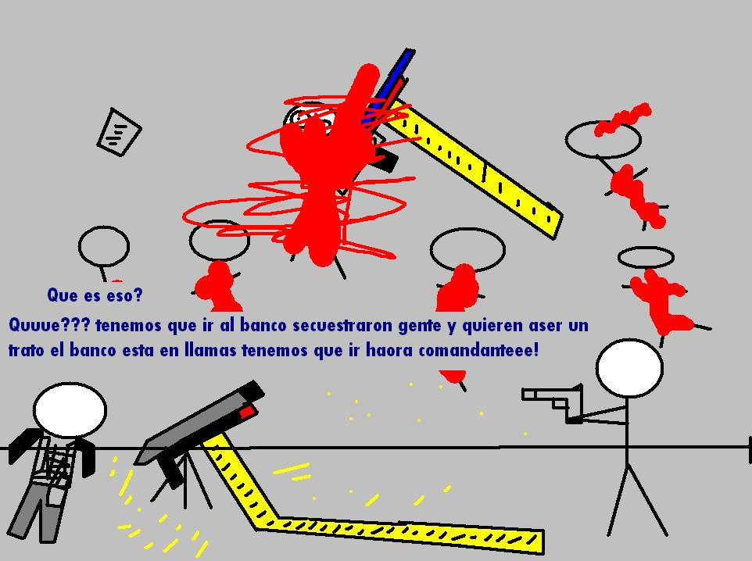

Slide 148
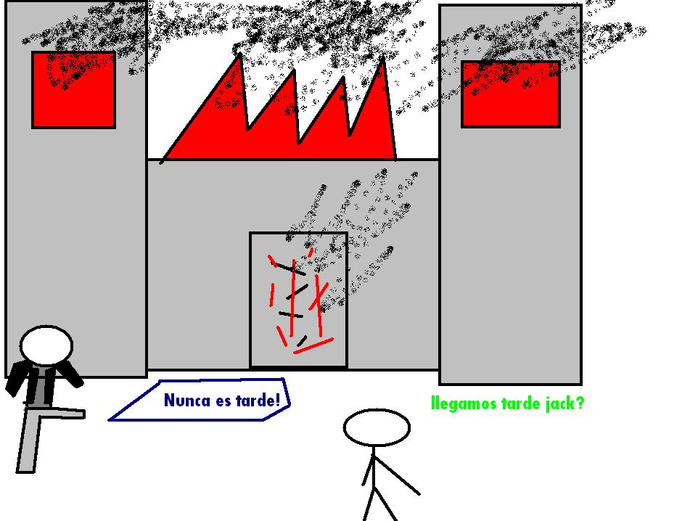

Slide 155
No hay forma de regresar hay que continuar

Slide 156
$
$
$
$
$
$

Slide 158
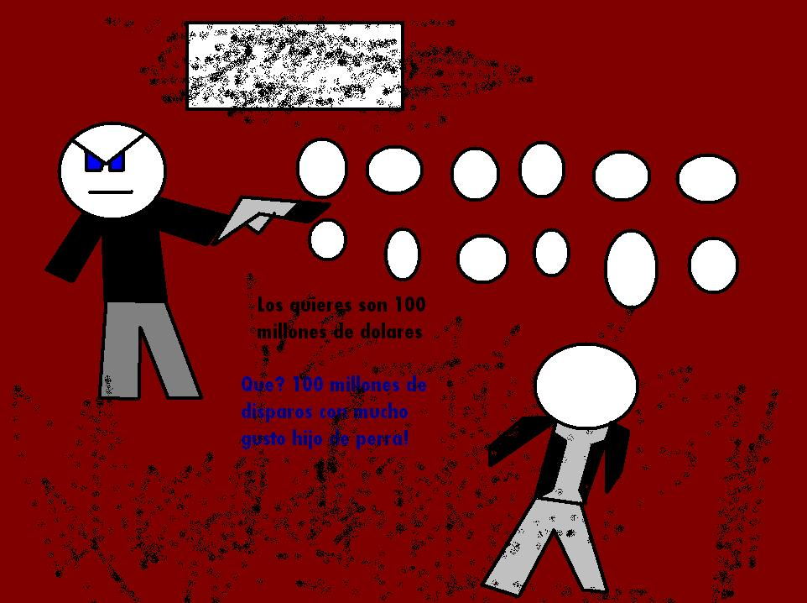
Listo para Luchar!

Slide 159
Nivel 4
Boss:300%
X 8
100%

Slide 160
Mision:Fallida
You Are dead
Reintentar?

Slide 161
Nivel 4
Boss:250%
X 7
100%

Slide 162
Mision:Fallida
You Are dead
Reintentar?

Slide 163
Nivel 4
Boss:200%
X 6
100%

Slide 164
Mision:Fallida
You Are dead
Reintentar?

Slide 165
Nivel 4
Boss:150%
X 5
100%

Slide 166
Mision:Fallida
You Are dead
Reintentar?

Slide 167
Nivel 4
Boss:100%
X 4
100%

Slide 168
Mision:Fallida
You Are dead
Reintentar?

Slide 169
Nivel 4
Boss:50%
X 3
100%

Slide 170
Mision:Fallida
You Are dead
Reintentar?

Slide 171
Nivel 4
Boss:Dead
Continuar
X 2
100%

Slide 172
Score
Score:ememy:10000
Score:Intelygency:7000
Vengador:SS
Continuar

Slide 173
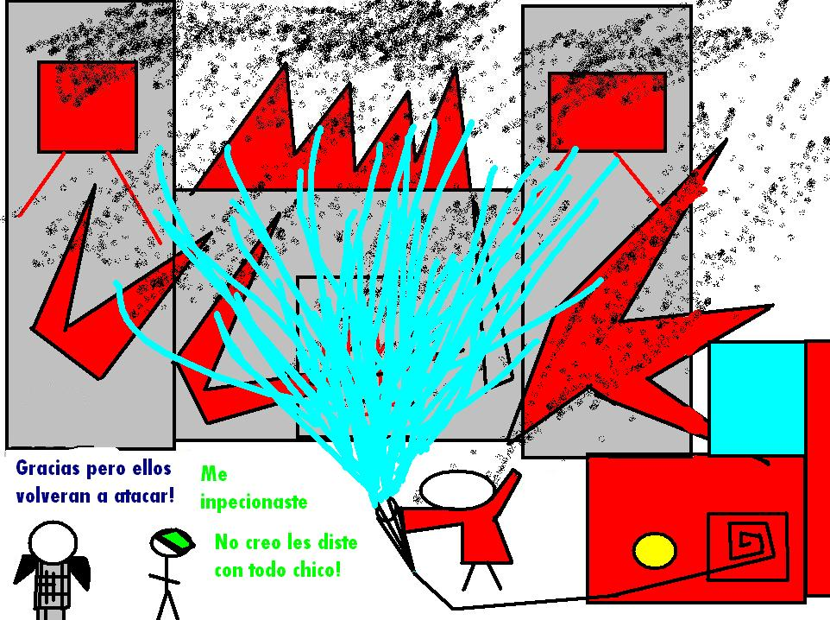

Slide 174
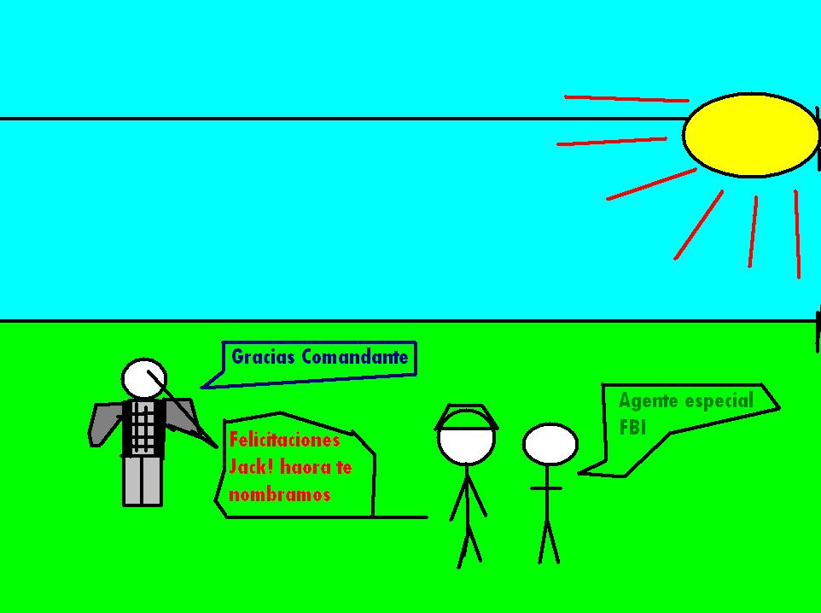

Slide 175
Has ganado el juego felicidades
Y también has desbloqueado
Imagen de fondo VIP
Y MOD sobrevivencia

Slide 176
Créditos
Animacion:Hero10000
Enemygos:TheConquer
Puzzles:Hero y TheConquer
Dedicado a cualquier player
O creador imaginativo
Y creativo!
Gracias Especial a
Master Games Pro Oficial
Continuar

Slide 177
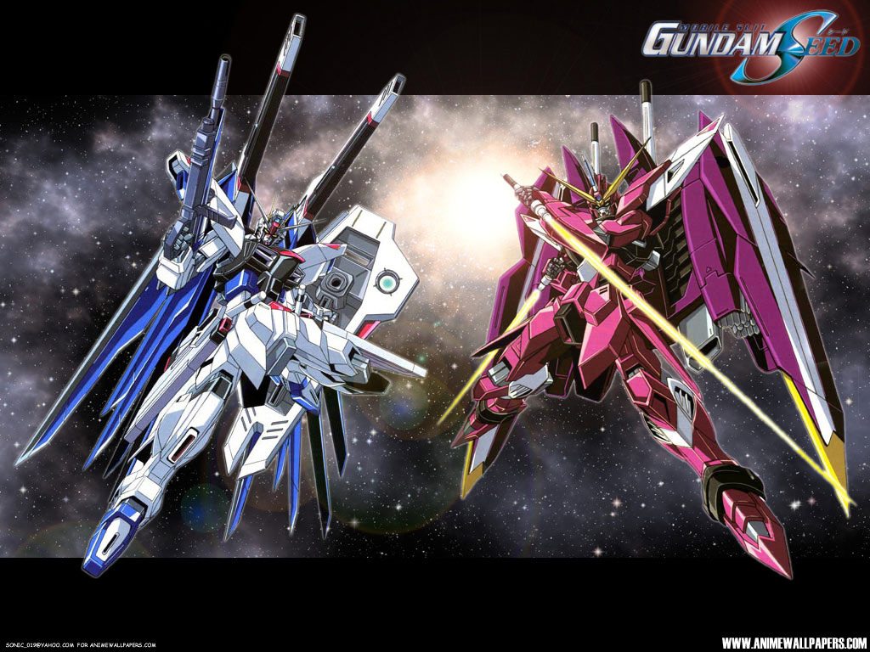
Menu
Modo Historia
Sobrevivencia
Salir

Slide 178
Sobrevivencia:1
Arma Revolver hp x100

Slide 179
Sobre:1
You Lose All
Ir al menú

Slide 180
Sobrevivencia:2
Arma Revolver hp x100

Slide 181
Sobre:2
You Lose All
Ir al menú

Slide 182
Sobrevivencia:3
Arma Revolver hp x100

Slide 183
Sobre:3
You Lose All
Ir al menú

Slide 184
Sobrevivencia:4
Arma Revolver hp x100

Slide 185
Sobre:4
You Lose All
Ir al menú

Slide 186
Sobrevivencia:5
Arma Revolver hp x100

Slide 187
Sobre:5
You Lose All
Ir al menú

Slide 188
Sobrevivencia:6
Arma Revolver hp x100

Slide 189
Sobre:6
You Lose All
Ir al menú

Slide 190
Sobrevivencia:7
Arma Revolver hp x100

Slide 191
Sobre:7
You Lose All
Ir al menú

Slide 192
Sobrevivencia:8
Arma Revolver hp x100

Slide 193
Sobre:8
You Lose All
Ir al menú

Slide 194
Sobrevivencia:9
Arma Revolver hp x100

Slide 195
Sobre:9
You Lose All
Ir al menú

Slide 196
Sobrevivencia:10
Arma Revolver hp x100

Slide 197
Sobre:10
You Lose All
Ir al menú

Slide 198
Sobrevivencia:BONUS
Arma Revolver hp x100

Slide 199
Sobre:10
You Lose All
Ir al menú

Slide 200
Eres bueno no fallaste
A continuación podrás salir
O ir al menú
Salir
Menú

